Slide 1

PHÒNG GD&ĐT QUẬN LONG BIÊN
TRƯỜNG TIỂU HỌC ÁI MỘ A
TÊN PHÂN MÔN: Tập làm văn
BÀI, TIẾT, TUẦN: 19
TÊN BÀI: Luyện tập xây đựng mở bài trong bài văn miêu tả đồ vật
GV Thực hiện: Nguyễn Thị Thu Lan

Slide 2
ÔN BÀI CŨ:
Có mấy cách mở bài trong bài văn miêu tả đồ vật? Đó là những cách nào?
Có 2 cách mở bài trong bài văn miêu tả đồ vật: Mở bài trực tiếp và mở bài gián tiếp.

Slide 3
ÔN BÀI CŨ:
Thế nào là mở bài trực tiếp? Thế nào là mở bài gián tiếp?
Mở bài trực tiếp là giới thiệu ngay đồ vật định tả. Mở bài gián tiếp là nói chuyện khác có liên quan rồi dẫn vào giới thiệu đồ vật định tả.

Slide 4
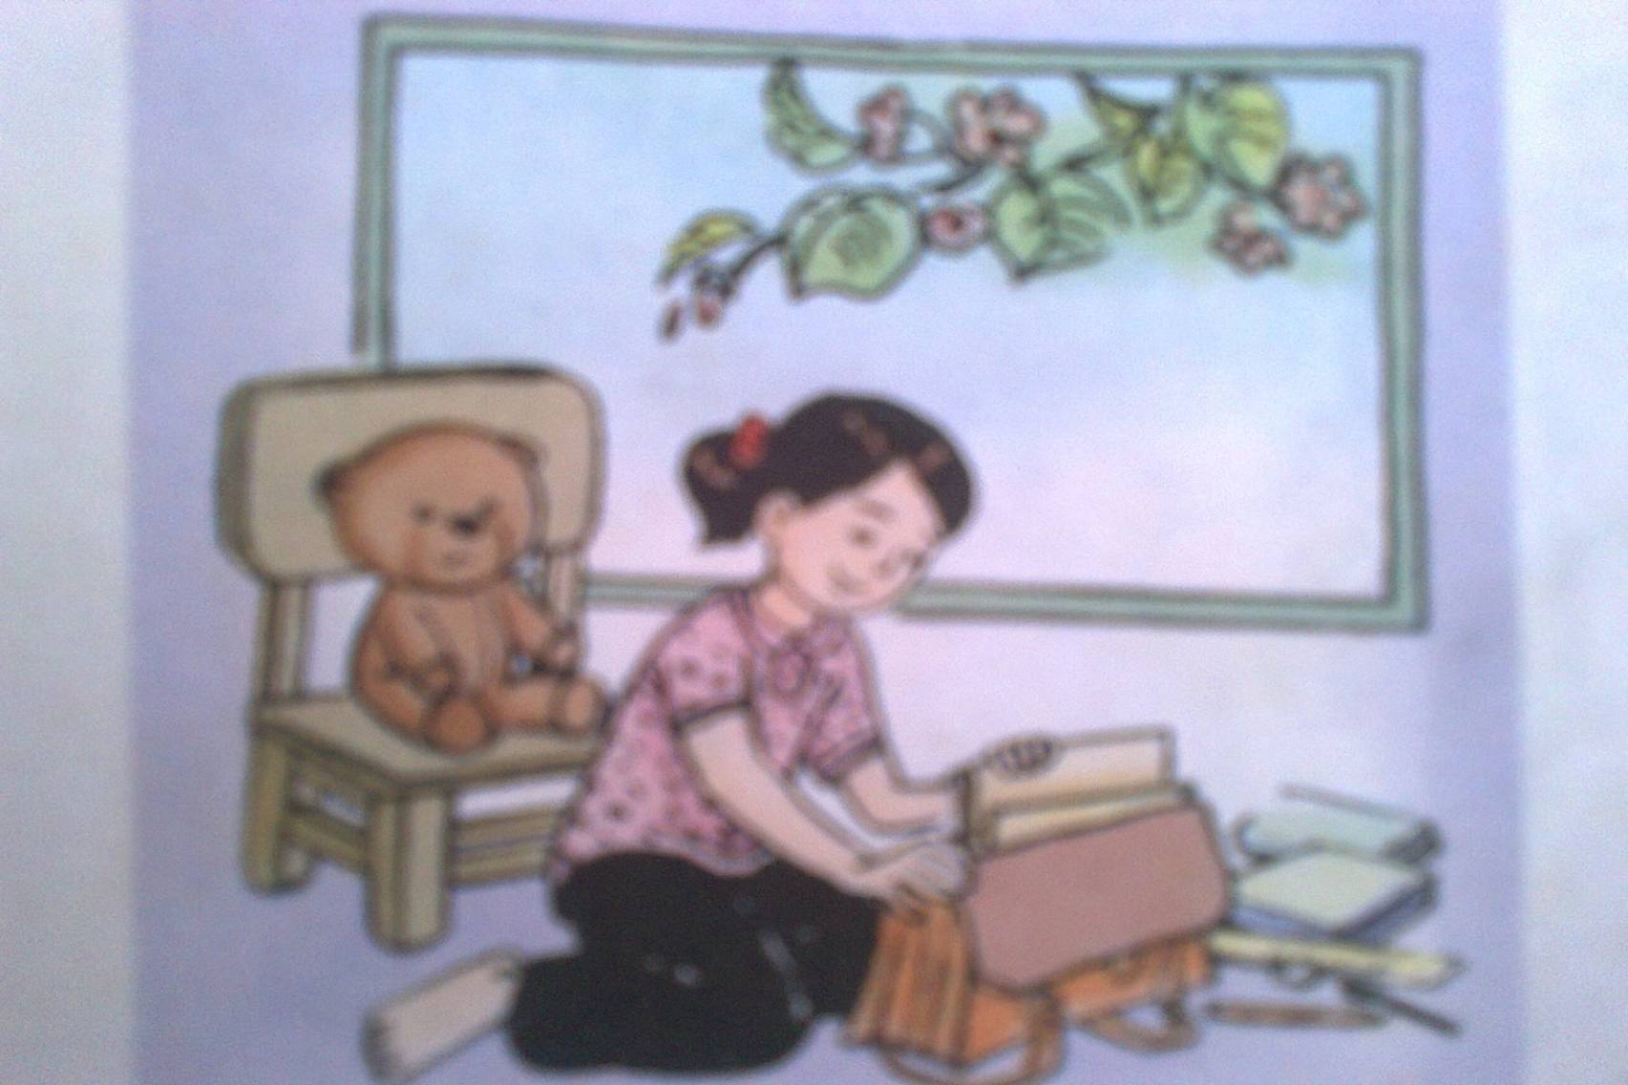
TẬP LÀM VĂN
BÀI: LUYỆN TẬP XÂY DỰNG MỞ BÀI
TRONG BÀI VĂN MIÊU TẢ ĐỒ VẬT
Dưới đây là một số đoạn mở bài cho bài văn miêu tả cái cặp sách. Các đoạn ấy có gì giống và có gì khác nhau?
miêu tả cái cặp sách
giống
khác nhau

Slide 5
Vào ngày khai trường, bố em mua cho em một cái cặp sách rất đẹp.
b) Ai là học sinh mà chẳng có cặp sách! Thế mà suốt mấy năm nay em chỉ có một chiếc túi vải đơn sơ mang đến trường.
c) Chủ nhật vừa qua mưa nặng hạt, em không đi thăm bà ngoại được, ba bảo em giúp ba sắp xếp lại cái tủ ở trong buồng. Giữa đống đồ đạc cũ ba dỡ từ trên nóc tủ xuống, chợt em gặp lại chiếc cặp nhỏ đã theo em đi học suốt hai năm lớp 1, lớp 2.

Slide 6
TẬP LÀM VĂN
BÀI: LUYỆN TẬP XÂY DỰNG MỞ BÀI
TRONG BÀI VĂN MIÊU TẢ ĐỒ VẬT
Dưới đây là một số đoạn mở bài cho bài văn miêu tả cái cặp sách. Các đoạn ấy có gì giống và có gì khác nhau?
Giống nhau
Khác nhau
Các đoạn mở bài trên đều có mục đích giới thiệu đồ vật cần tả là chiếc cặp sách.

Slide 7
Vào ngày khai trường, bố em mua cho em một cái cặp sách rất đẹp.
b) Ai là học sinh mà chẳng có cặp sách! Thế mà suốt mấy năm nay em chỉ có một chiếc túi vải đơn sơ mang đến trường.
c) Chủ nhật vừa qua mưa nặng hạt, em không đi thăm bà ngoại được, ba bảo em giúp ba sắp xếp lại cái tủ ở trong buồng. Giữa đống đồ đạc cũ ba dỡ từ trên nóc tủ xuống, chợt em gặp lại chiếc cặp nhỏ đã theo em đi học suốt hai năm lớp 1, lớp 2.

Slide 8
TẬP LÀM VĂN
BÀI: LUYỆN TẬP XÂY DỰNG MỞ BÀI
TRONG BÀI VĂN MIÊU TẢ ĐỒ VẬT
Dưới đây là một số đoạn mở bài cho bài văn miêu tả cái cặp sách. Các đoạn ấy có gì giống và có gì khác nhau?
Giống nhau
Khác nhau
Các đoạn mở bài trên đều có mục đích giới thiệu đồ vật cần tả là chiếc cặp sách.
- Đoạn a, b: Giới thiệu ngay đồ vật cần tả.
=> mở bài trực tiếp
- Đoạn c: nói chuyện khác để dẫn vào giới thiệu đồ vật định tả.
=> mở bài gián tiếp

Slide 9
TẬP LÀM VĂN
BÀI: LUYỆN TẬP XÂY DỰNG MỞ BÀI
TRONG BÀI VĂN MIÊU TẢ ĐỒ VẬT
Trực tiếp
Giới thiệu ngay đồ vật định tả
Mở bài
Nói chuyện khác có liên quan rồi dẫn vào giới thiệu đồ vật định tả
Gián tiếp

Slide 10
TẬP LÀM VĂN
BÀI: LUYỆN TẬP XÂY DỰNG MỞ BÀI
TRONG BÀI VĂN MIÊU TẢ ĐỒ VẬT
2. Viết một đoạn văn mở bài cho bài văn miêu tả cái bàn học của em:
Theo cách mở bài trực tiếp.
Theo cách mở bài gián tiếp.
đoạn văn mở bài
miêu tả cái bàn học của em
trực tiếp
gián tiếp
Giới thiệu ngay cái bàn học định tả
Trực tiếp
Mở bài
Nói chuyện khác có liên quan rồi dẫn vào giới thiệu cái bàn học định tả
Kỉ niệm
Gián tiếp
Món quà
…

Slide 11
TẬP LÀM VĂN
BÀI: LUYỆN TẬP XÂY DỰNG MỞ BÀI
TRONG BÀI VĂN MIÊU TẢ ĐỒ VẬT
2. Viết một đoạn văn mở bài cho bài văn miêu tả cái bàn học của em:
Theo cách mở bài trực tiếp.
Theo cách mở bài gián tiếp.
đoạn văn mở bài
tả cái bàn học của em
trực tiếp
gián tiếp
TIÊU CHÍ ĐÁNH GIÁ:
Đoạn mở bài bạn viết đã đúng với yêu cầu đề bài chưa?
Cách dùng từ đặt câu trong đoạn mở bài của bạn có phù hợp với yêu cầu của đề bài không?
Lời văn trong đoạn mở bài bạn viết đã thể hiện cảm xúc chưa?

Slide 12



Chuùc caùc thaày coâ
CHAØO TAÏM BIEÄT
QUÙY THAÀY COÂ VAØ CAÙC EM !
söùc khoûe.
Chuùc caùc em HS hoïc taäp toát.

Slide 13


CHAØO TAÏM BIEÄT
QUÙY THAÀY COÂ VAØ CAÙC EM !

